Slide 1
第十章 曲线积分与曲面积分
第一节 曲线积分
一、对弧长的曲线积分的概念与性质
二、对弧长的曲线积分的计算法

Slide 2

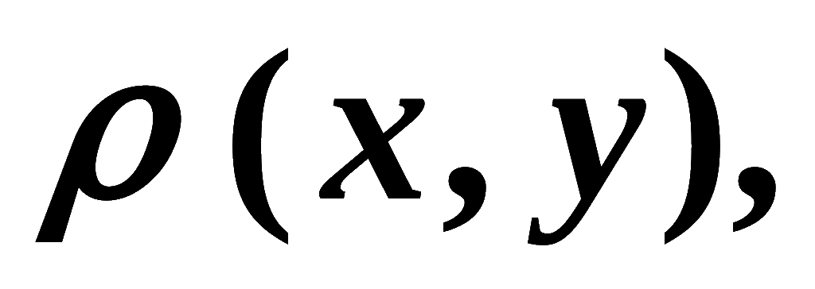

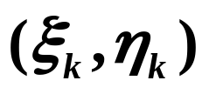



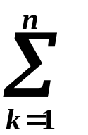
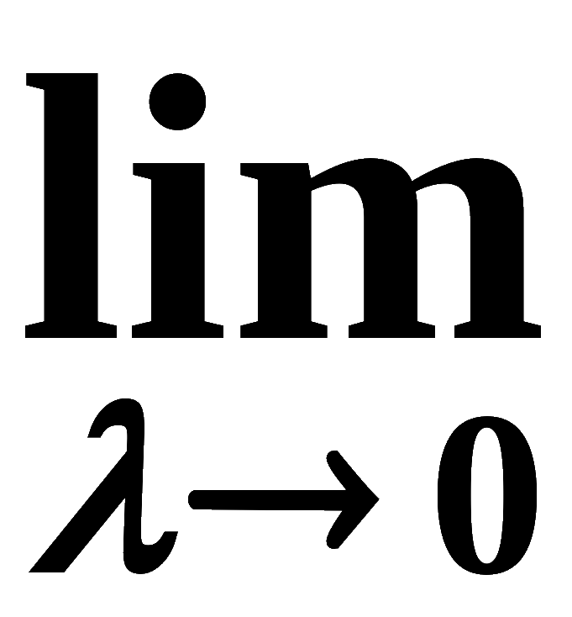
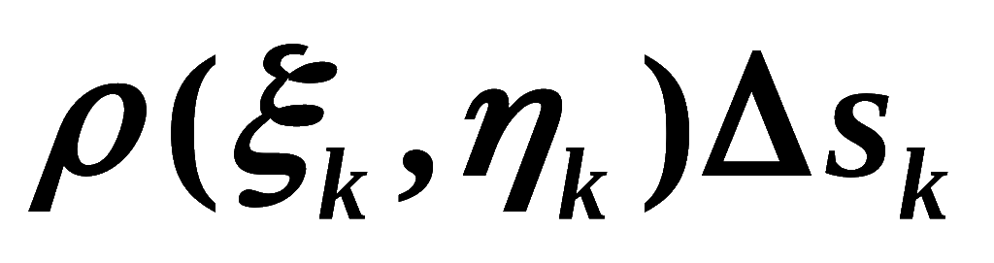

一、对弧长的曲线积分的概念与性质
1.引例: 曲线形构件的质量
假设曲线形细长构件在平面所占的曲线
弧段为AB ,
其线密度为
怎样计算此构件的质量？
密度不均匀的问题
:利用积分思想方法
“分割, 近似求和, 取极限”
可得

Slide 3
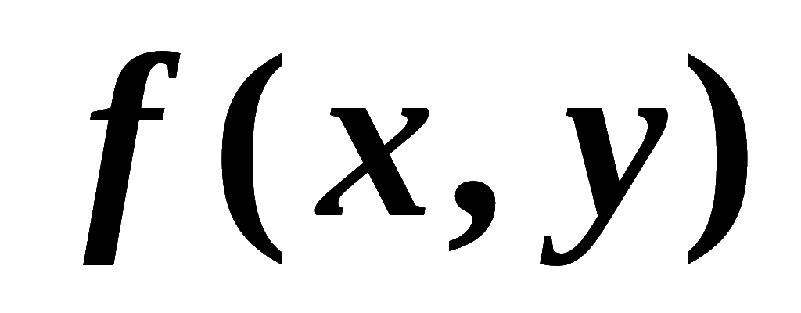
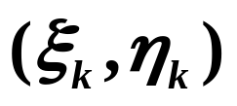
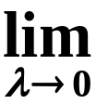
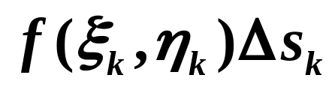

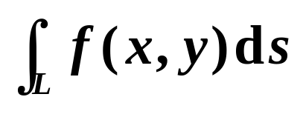




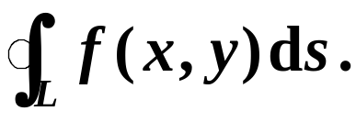
2. 定义
设 L是 xoy 平面中一条有限长的光滑曲线,
为定义在 L上的一个有界函数,
若通过对 L 的任意分割,
且对局部的任意取点,
若下列和式的极限
记作
都存在,
则称此极限为函数
在曲线
L 上对弧长的曲线积分,
或第一型曲线积分.
L --积分弧段，ds--弧微分 .
注：如果 L 是闭曲线 , 记为

Slide 4
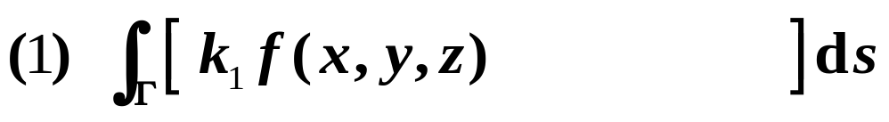
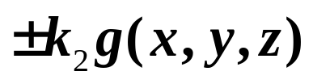
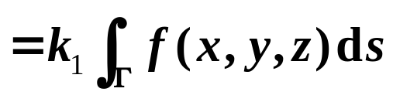
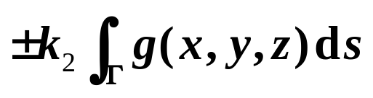
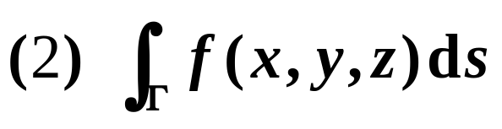
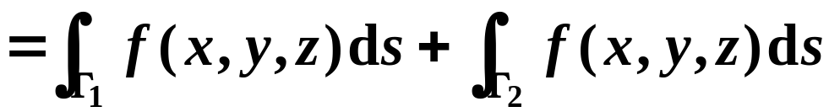
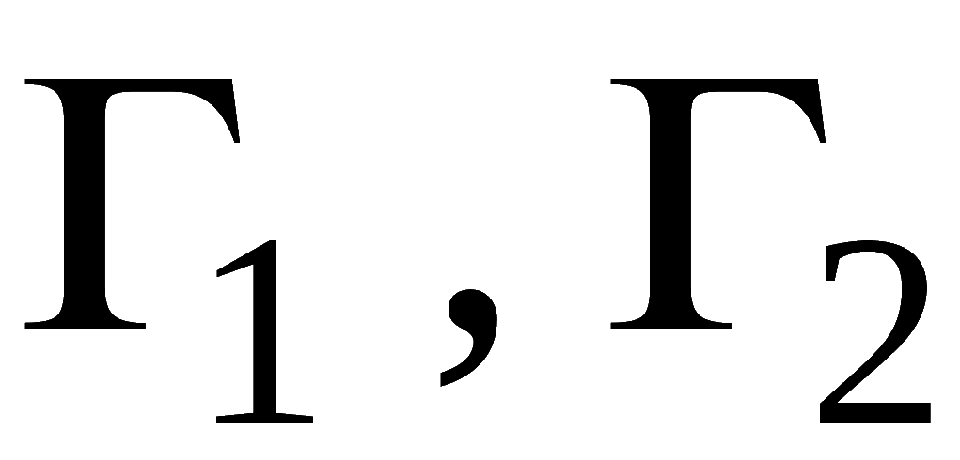
3. 性质
线性性
可加性
( Γ 由 组成)

Slide 5




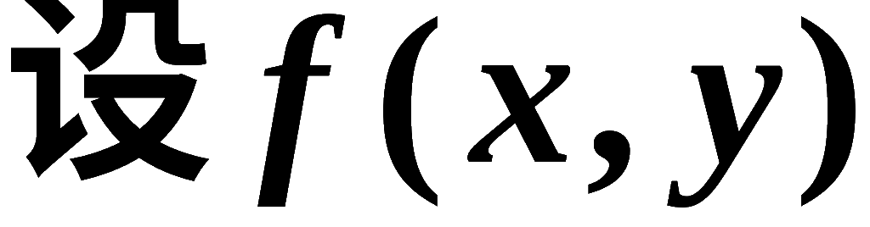



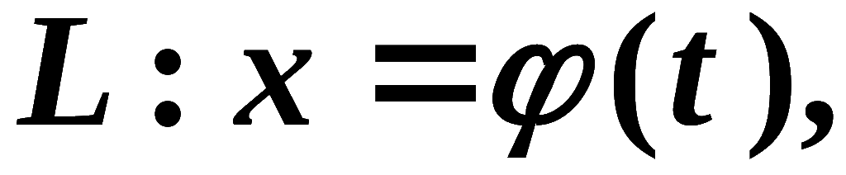
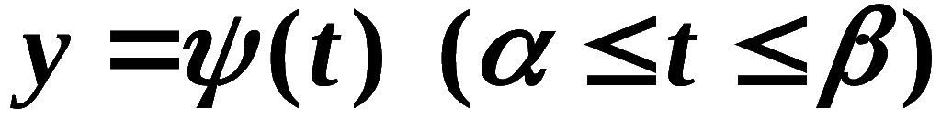
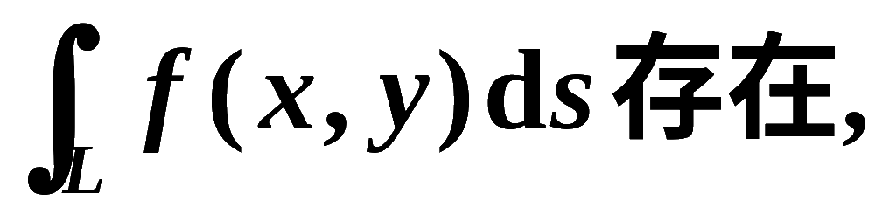
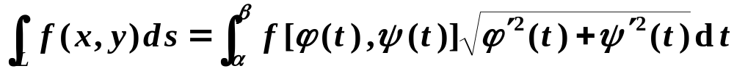
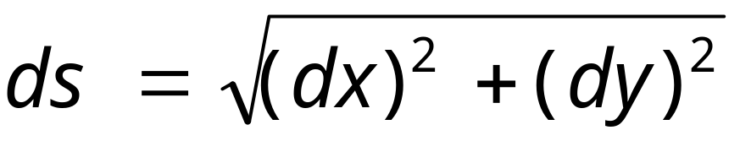

二、对弧长的曲线积分的计算法
转 化
思路:
计算定积分
1. 参数方程
是定义在光滑曲线弧
上的连续函数,
则曲线积分
且
说明:
(1) 积分限必须满足
(2)
计算公式“一定限，二代元，三替换”.

Slide 6
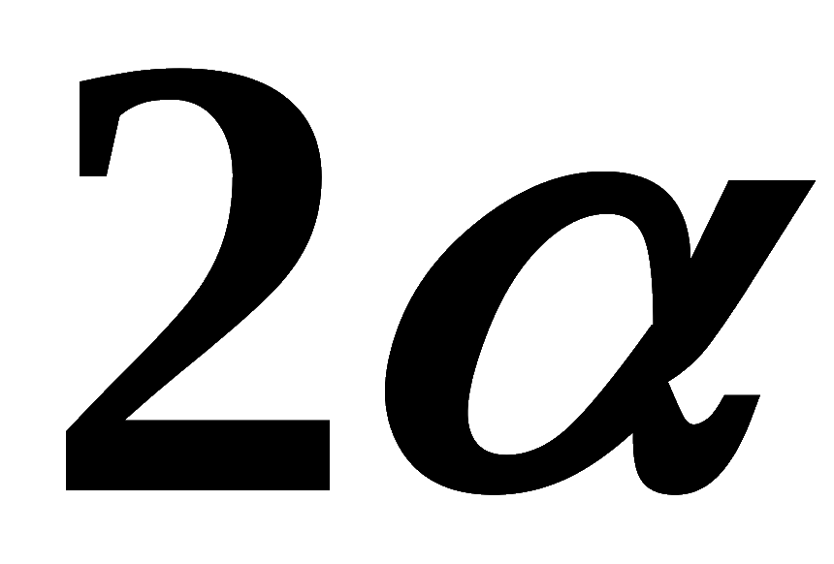
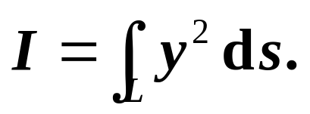



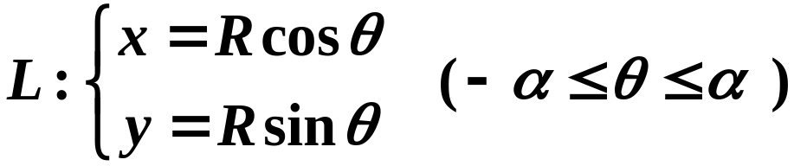



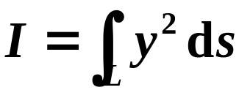
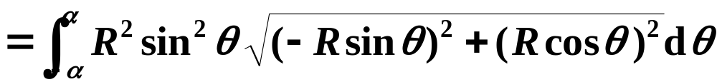
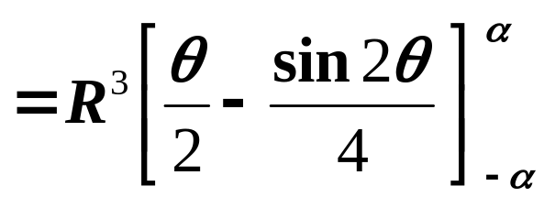
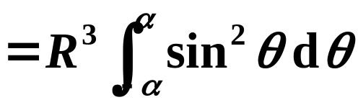

例1. 已知 L为半径为 R ,圆心角为
的圆弧 ，求
解:（参数方程）
思考：有对称性可以利用吗？

Slide 7
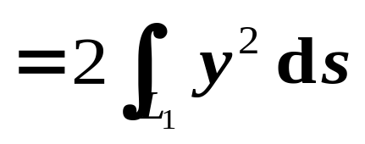
“对称性”有怎样的两个要素？
曲线弧段的对称性，相对应的函数的奇偶性。
另解:（利用对称性）
（其中：L₁为第一象限的弧段）
= ……

Slide 8
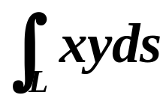

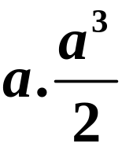
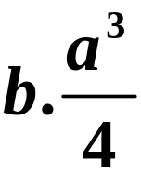
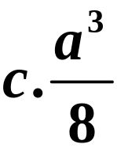
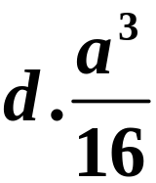
练习1 求 ，其中L是圆周 在第一象限
的一段弧.

Slide 9
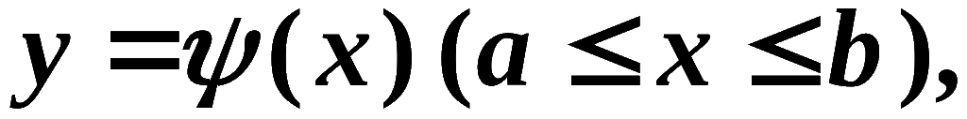
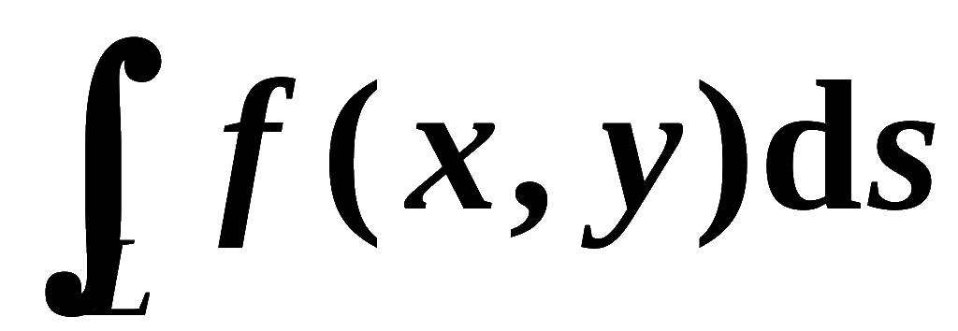
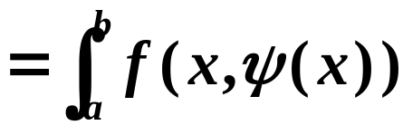
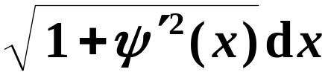

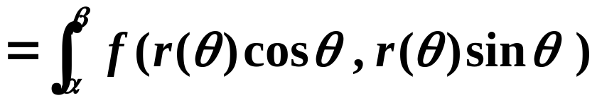
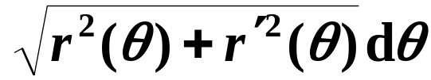
2. 曲线 L 的方程为
二、对弧长的曲线积分的计算法
3. 方程为极坐标形式：

Slide 10



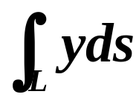
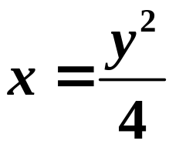
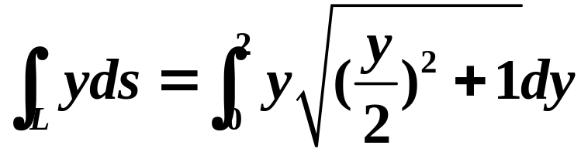

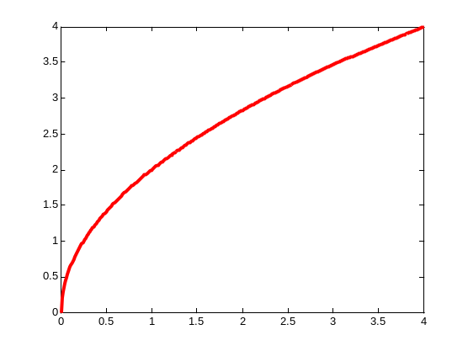
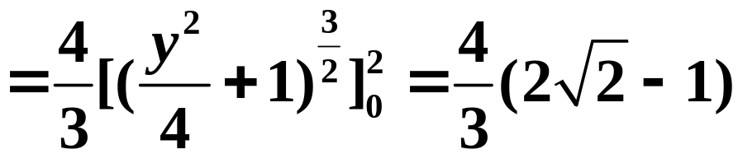



例2 L为 从 到 的一段弧，求
解：选y为积分变量，L方程为

Slide 11
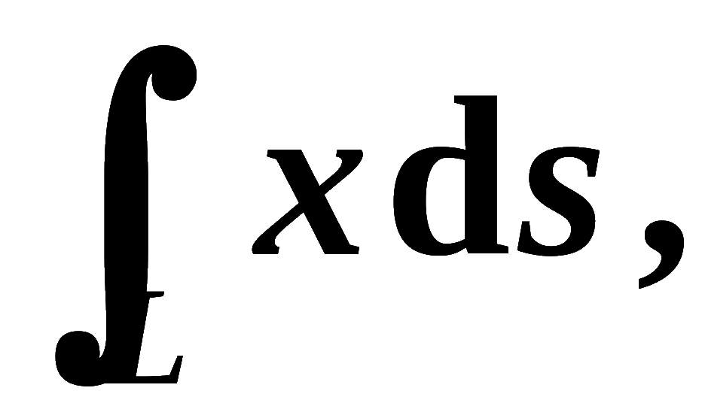
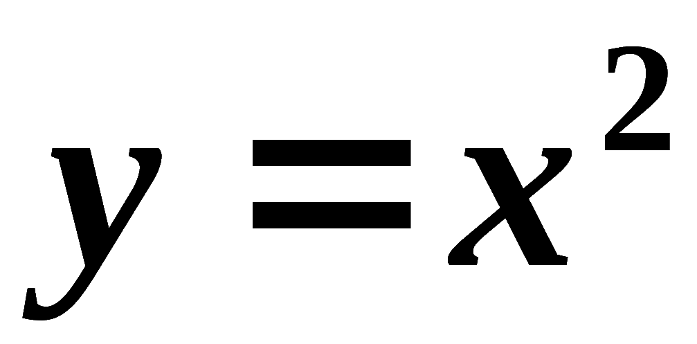







练习2. 计算
其中 L 是抛物线
上点 O (0,0)
与点 B (1,1) 之间的一段弧 .

Slide 12









例3. 计算
其中L为双纽线
解: 在极坐标系下
它在第一象限部分为
利用对称性 , 得

Slide 13






练习3：求 其中

Slide 14




三、对弧长的曲线积分的推广
推广: 设空间曲线弧的参数方程为

Slide 15





例4 求 其中
的一段弧.
解：

Slide 16









例5.
四、对弧长的曲线积分的整体代入法
周长为a , 求
已知椭圆
解:
利用对称性
整体代入法
原式 =

Slide 17







练习：计算 其中L为
与 相交的圆周

Slide 18



五、对弧长的曲线积分的几何意义
曲线积分 表示的是以
L为准线，母线平行于z轴，以
为顶的柱面的侧面积.

Slide 19













例6. 求
被积函数z
代入法
圆柱面
被球面
所截得部分(含在球面内的)的侧面积 A.
解:利用对称性，
令L：
其极坐标方程为：
则

Slide 20








例7 计算 ，其中L为
及x轴在第一象限围成的闭合曲线.
解

Slide 21




内容小结
1. 定义
2. 物理意义，几何意义
3. 性质:
线性性,
可加性,
保序性

Slide 22








4. 计算
《高等数学A2》
(1)
(2)
(3)
计算按照“一定限，二代元，三替换”，不忘活用对称性。

Slide 23




思考. 计算
其中Γ为球面

